Slide 1
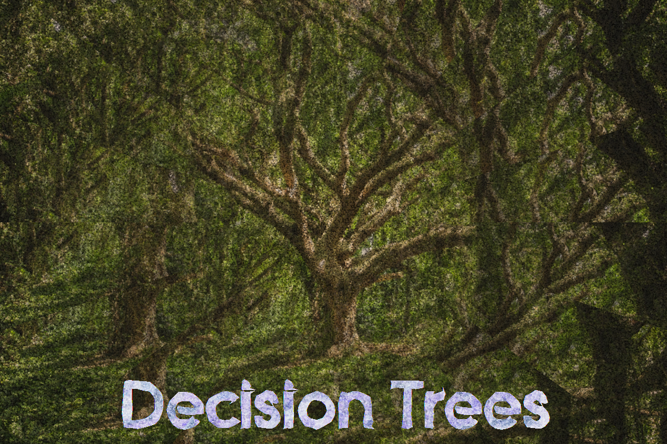
Деревья

Slide 2

Типы деревьев
1)Для непрерывной $y_{i}$
2)Для качественной $y_{i}$ (0 или 1; да или нет)

Slide 3
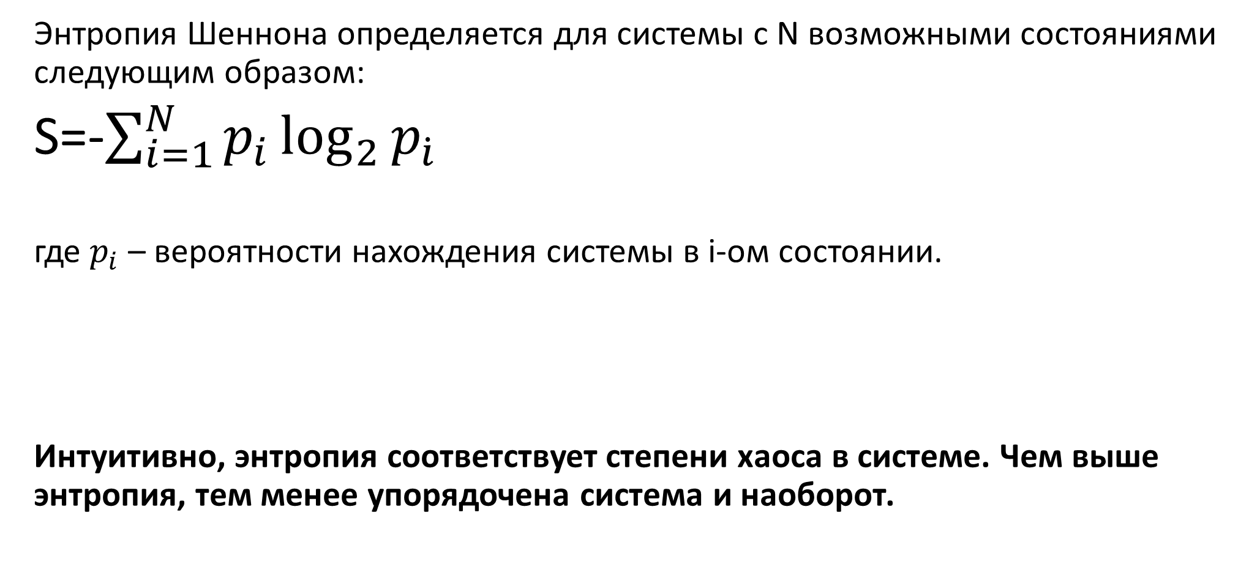
Энтропия Шенона
Энтропия Шеннона определяется для системы с N возможными состояниями следующим образом:
S=-$\sum_{i=1}^{N}{p_{i}\log_{2}{p_{\dot{i}}}}$
где $p_{i}$ – вероятности нахождения системы в i-ом состоянии.
Интуитивно, энтропия соответствует степени хаоса в системе. Чем выше энтропия, тем менее упорядочена система и наоборот.

Slide 4


Пример
1)$p_{1}=\frac{9}{20}$
2) $p_{2}=\frac{11}{20}$
3)$S_{0}=−\frac{9}{20}\log_{2}{\frac{9}{20}}−\frac{11}{20}\log_{2}{\frac{11}{20}}≈1$

Slide 5
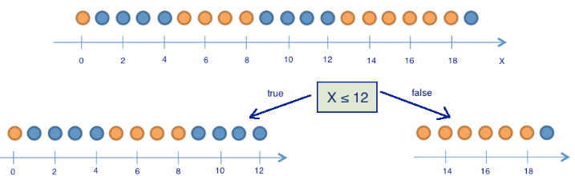

1)$S_{1}=−\frac{5}{13}\log_{2}{\frac{5}{13}}−\frac{8}{13}\log_{2}{\frac{8}{13}}≈0.96$
2)$S_{2}=−\frac{1}{7}\log_{2}{\frac{1}{7}}−\frac{6}{7}\log_{2}{\frac{6}{7}}$ $≈$0.6

Slide 6
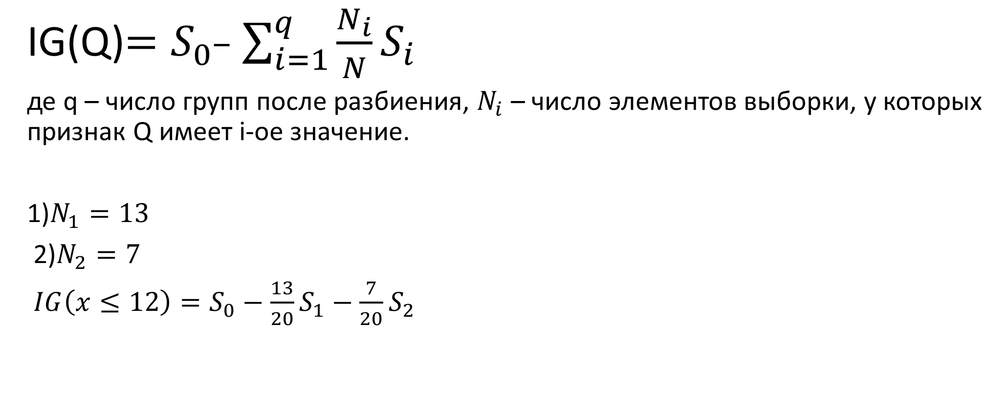
Прирост информации (information gain, IG)
IG(Q)$=S_{0^{−}}\sum_{i=1}^{q}{\frac{N_{i}}{N}S_{i}}$
де q – число групп после разбиения, $N_{i}$ – число элементов выборки, у которых признак Q имеет i-ое значение.
1)$N_{1}=13$
2)$N_{2}=7$
$IG\left(x≤12\right)=S_{0}−\frac{13}{20}S_{1}−\frac{7}{20}S_{2}$

Slide 7
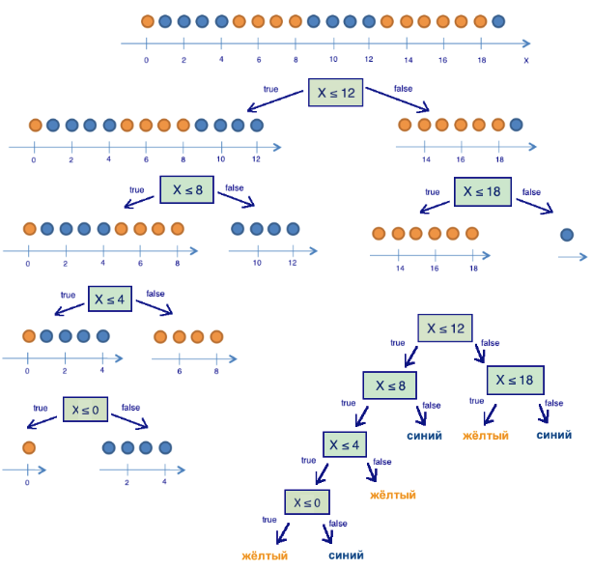

Slide 8
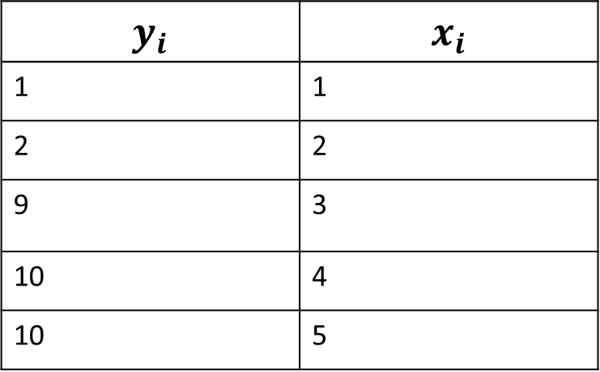
Построить оптимальное классификационное дерево с 3 листками
$$y_{i}$$ | $$x_{i}$$
1 | 1
2 | 2
9 | 3
10 | 4
10 | 5

Slide 9

Метод прогнозирования-среднее арифметическое
Возможные группы:
1$|$2 9 10 10 RSS=44,75
1 2 $|$ 9 10 10 RSS=0,5+2/3
1 2 9 $|$ 10 10 RSS=38
1 2 9 10 $|$ 10 RSS=65

Slide 10
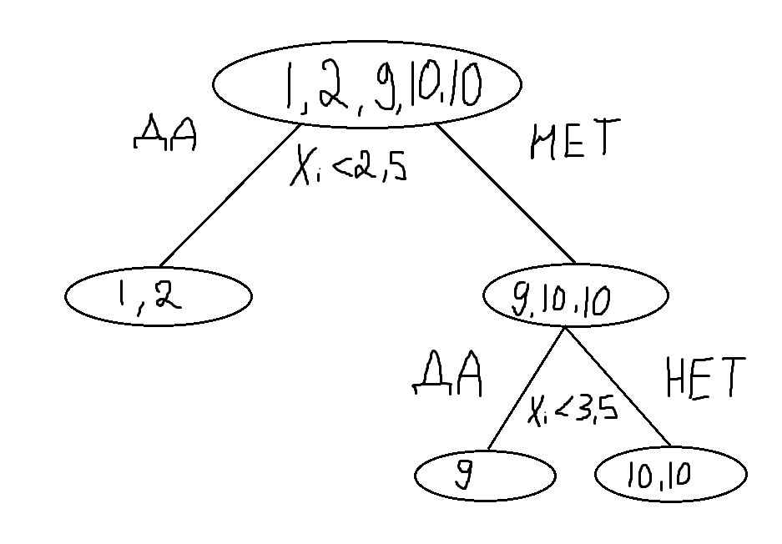

Slide 11

Наилучшее деление дерева
$\min\left\{ε_{1},ε_{2},…{,ε}_{n}\right\}$
где $ε_{1},ε_{2},…{,ε}_{n}$ ошибки, соответствующие разным делениям некоторой выборки

Slide 12
Оценка качества моделей

Slide 13
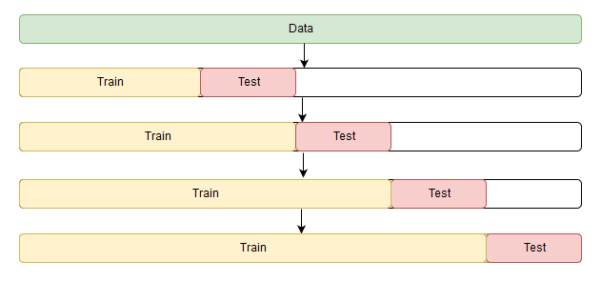
Cross-Validation
начинаем обучать модель на небольшом отрезке временного ряда, от начала до некоторого t, делаем прогноз на t+n шагов вперед и считаем ошибку. Далее расширяем обучающую выборку до t+n значения и прогнозируем с t+n до t+2∗n, так продолжаем двигать тестовый отрезок ряда до тех пор, пока не упрёмся в последнее доступное наблюдение.

Slide 14
Как повысить точность моделей ?

Slide 15
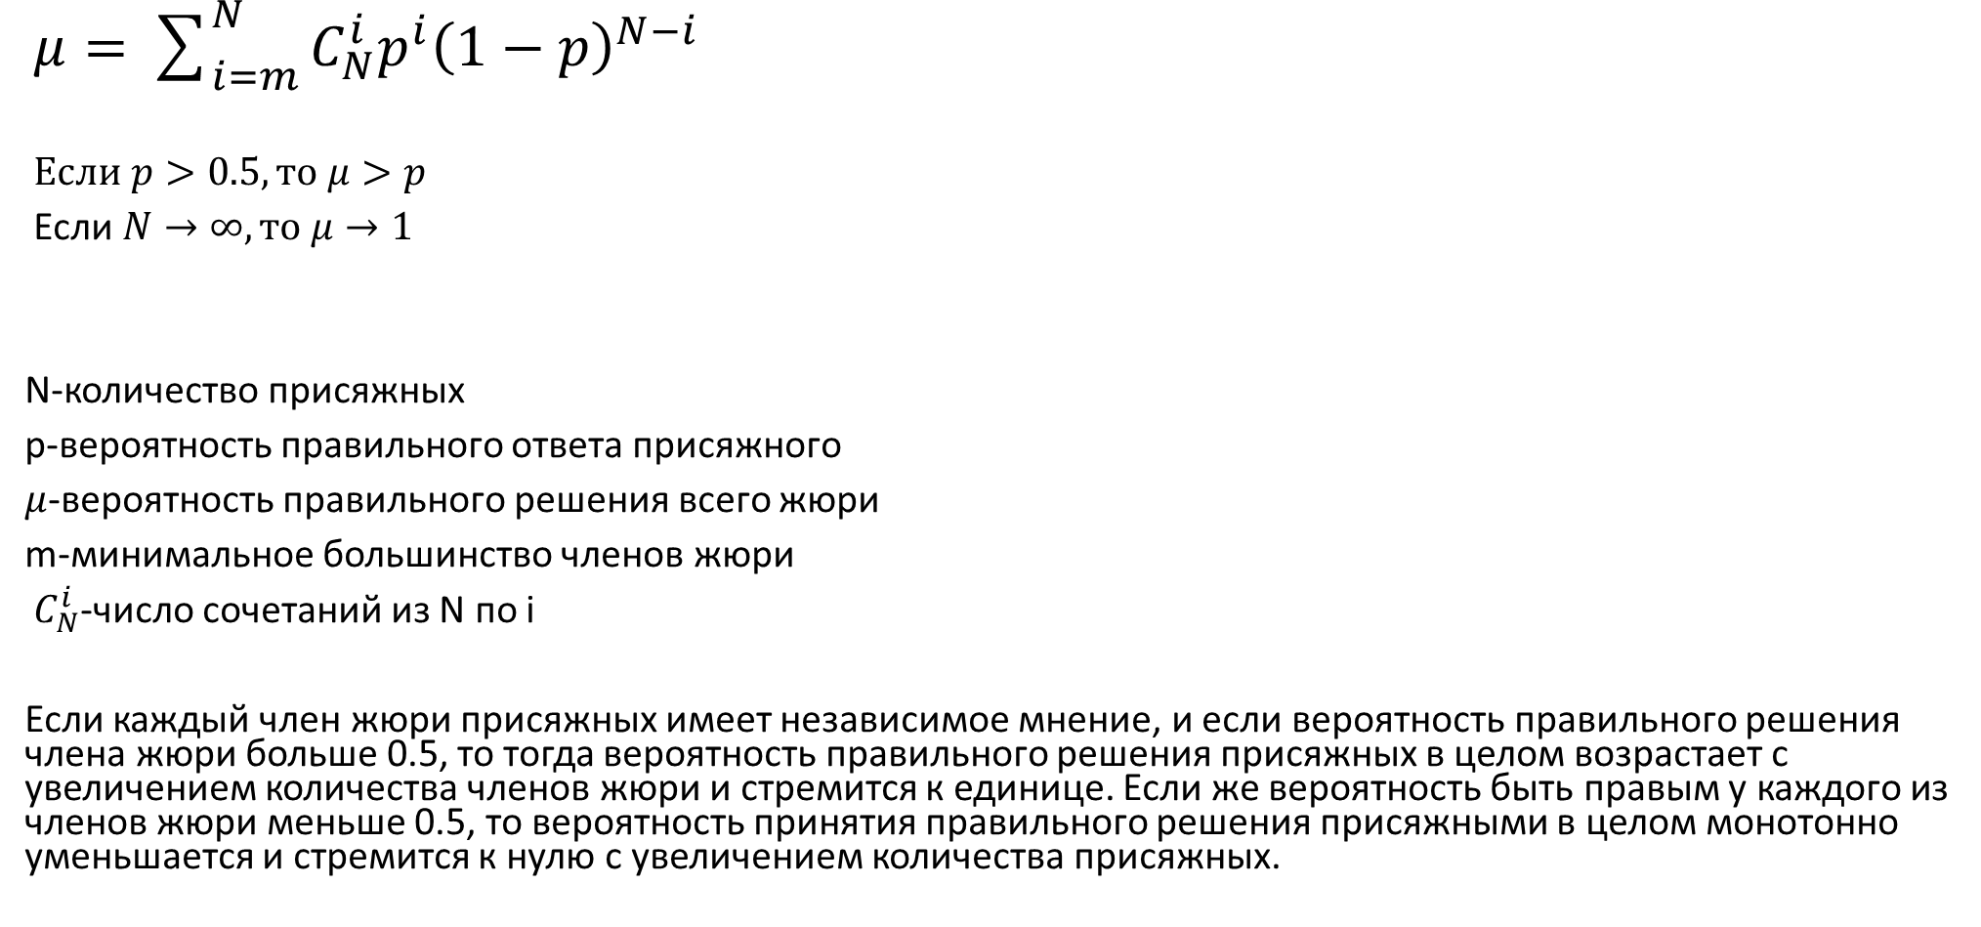
Теорема Кондорсе
$μ=\sum_{i=m}^{N}{C_{N}^{i}p^{i}{\left(1−p\right)}^{N−i}}$
$Если p>0.5, то μ>p$
Если $N→∞, то μ→1$
N-количество присяжных
p-вероятность правильного ответа присяжного
$μ$-вероятность правильного решения всего жюри
m-минимальное большинство членов жюри
$C_{N}^{i}$-число сочетаний из N по i
Если каждый член жюри присяжных имеет независимое мнение, и если вероятность правильного решения члена жюри больше 0.5, то тогда вероятность правильного решения присяжных в целом возрастает с увеличением количества членов жюри и стремится к единице. Если же вероятность быть правым у каждого из членов жюри меньше 0.5, то вероятность принятия правильного решения присяжными в целом монотонно уменьшается и стремится к нулю с увеличением количества присяжных.

Slide 16
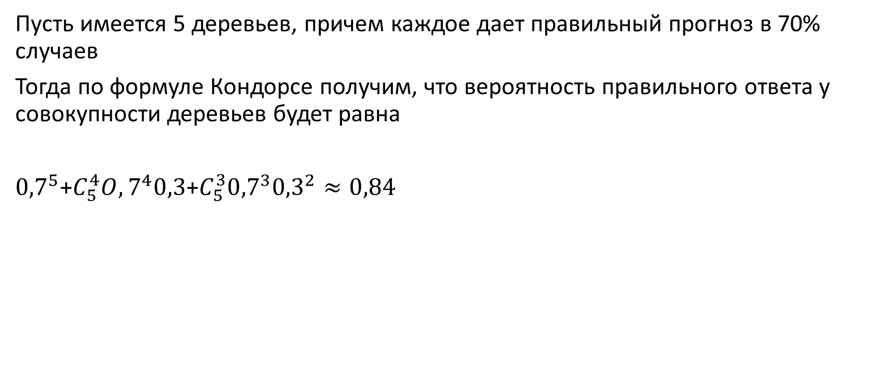
Пример
Пусть имеется 5 деревьев, причем каждое дает правильный прогноз в 70% случаев
Тогда по формуле Кондорсе получим, что вероятность правильного ответа у совокупности деревьев будет равна
${0,7}^{5}$+$C_{5}^{4}O,7^{4}0,3$+$C_{5}^{3}{0,7}^{3}{0,3}^{2}≈0,84$
DT (0.7)
DT (0.7)
DT (0.7)
DT (0.7)
DT (0.7)
DT (0.84)

Slide 17
Как построить набор деревьев ?

Slide 18
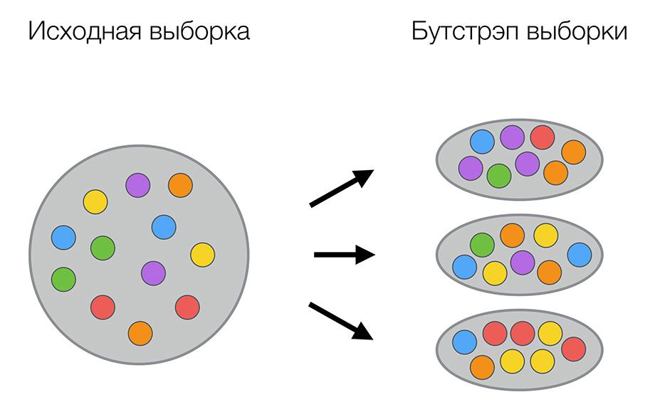
Bootstrap

Slide 19

Сущность метода
Пусть имеется выборка $X$ размера N. Равномерно возьмем из выборки N объектов с возвращением. Это означает, что мы будем N раз выбирать произвольный объект выборки (считаем, что каждый объект «достается» с одинаковой вероятностью $\frac{1}{N}$), причем каждый раз мы выбираем из всех исходных N объектов. Можно представить себе мешок, из которого достают шарики: выбранный на каком-то шаге шарик возвращается обратно в мешок, и следующий выбор опять делается равновероятно из того же числа шариков. Отметим, что из-за возвращения среди них окажутся повторы. Обозначим новую выборку через $X_{1}$. Повторяя процедуру M раз, сгенерируем M подвыборок $X_{1}$,…, $X_{m}$.

Slide 20
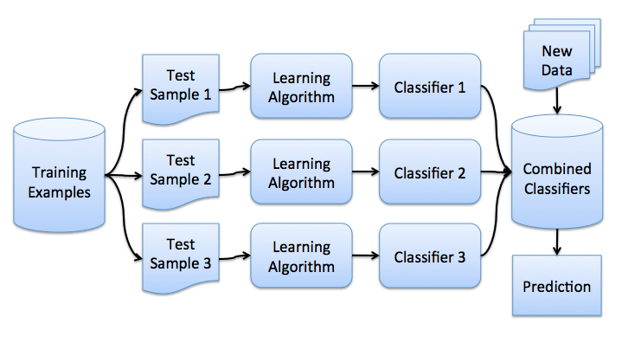
Bagging (Bootstrap aggregating)

Slide 21
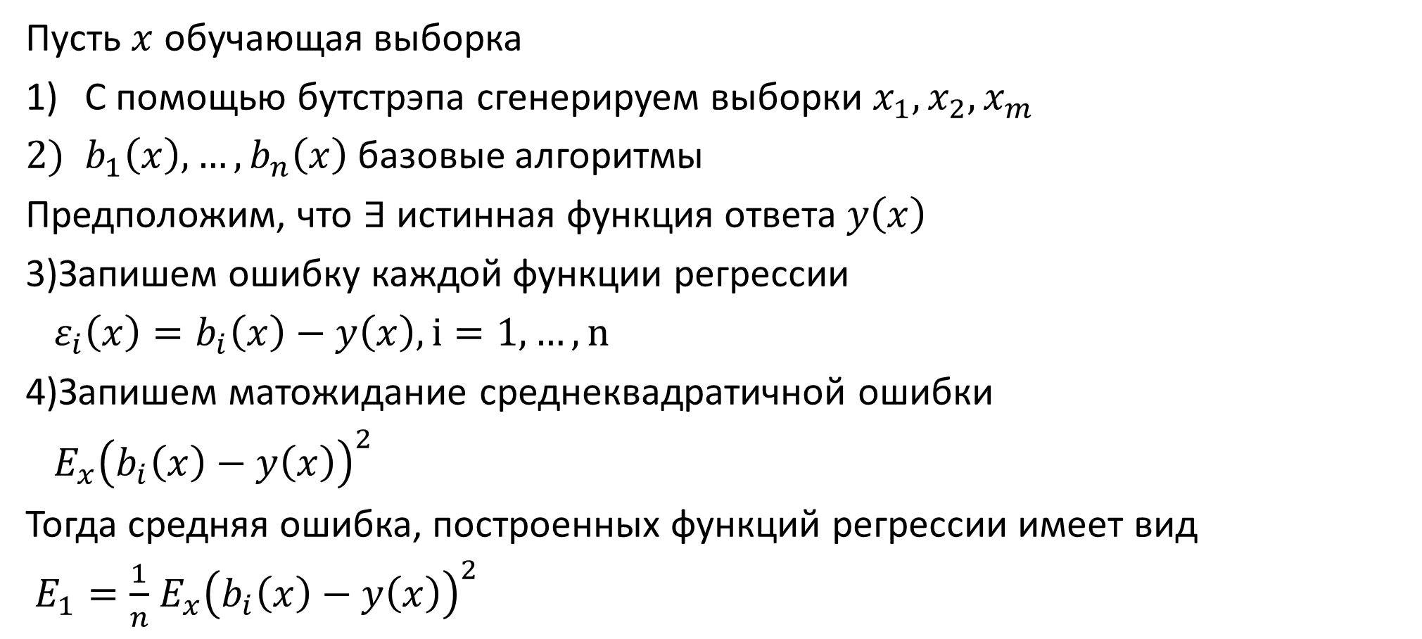
Пару слов о математике
Пусть $x$ обучающая выборка
С помощью бутстрэпа сгенерируем выборки $x_{1},x_{2}{,x}_{m}$
$b_{1}\left(x\right),…,b_{n}\left(x\right)$ базовые алгоритмы
Предположим, что $∃$ истинная функция ответа $y\left(x\right)$
3)Запишем ошибку каждой функции регрессии
$ε_{i}\left(x\right)=b_{i}\left(x\right)−y\left(x\right), i=1,…,n$
4)Запишем матожидание среднеквадратичной ошибки
$E_{x}{\left(b_{i}\left(x\right)−y\left(x\right)\right)}^{2}$
Тогда средняя ошибка, построенных функций регрессии имеет вид
$E_{1}=\frac{1}{n}$ $E_{x}{\left(b_{i}\left(x\right)−y\left(x\right)\right)}^{2}$

Slide 22
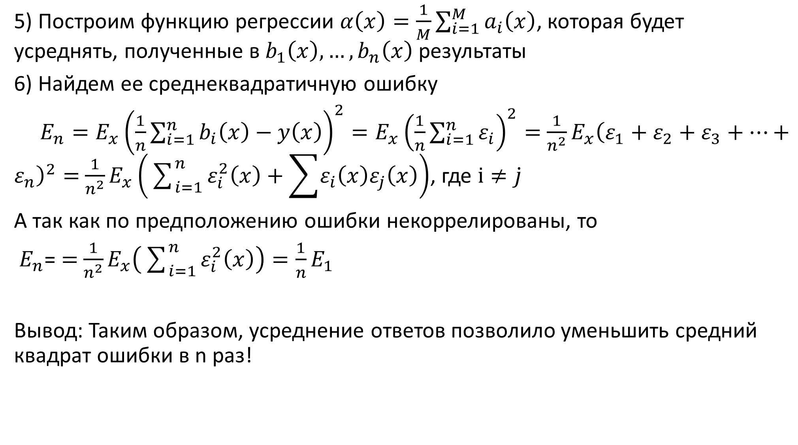
5) Построим функцию регрессии $α\left(x\right)=\frac{1}{M}\sum_{i=1}^{M}{a_{i}\left(x\right)}$, которая будет усреднять, полученные в $b_{1}\left(x\right),…,b_{n}\left(x\right)$ результаты
6) Найдем ее среднеквадратичную ошибку
$E_{n}=E_{x}{\left(\frac{1}{n}\sum_{i=1}^{n}{b_{i}\left(x\right)}−y\left(x\right)\right)}^{2}=E_{x}{\left(\frac{1}{n}\sum_{i=1}^{n}{ε_{i}}\right)}^{2}=$ $\frac{1}{n^{2}}E_{x}{\left(ε_{1}+ε_{2}+ε_{3}+⋯+ε_{n}\right)}^{2}=$ $\frac{1}{n^{2}}E_{x}\left(\sum_{i=1}^{n}{ε_{i}^{2}\left(x\right)}+\sum{ε_{i}\left(x\right)ε_{j}\left(x\right)}\right)$, где $ⅈ≠\dot{j}$
А так как по предположению ошибки некоррелированы, то
$E_{n}$= $=$ $\frac{1}{n^{2}}E_{x}\left(\sum_{i=1}^{n}{ε_{i}^{2}\left(x\right)}\right)=\frac{1}{n}E_{1}$
Вывод: Таким образом, усреднение ответов позволило уменьшить средний квадрат ошибки в n раз!

Slide 23
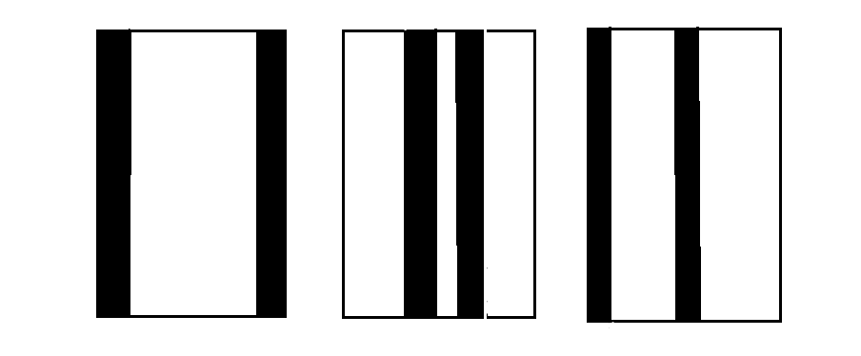
Метод случайных подпространств ( random subspace)

Slide 24
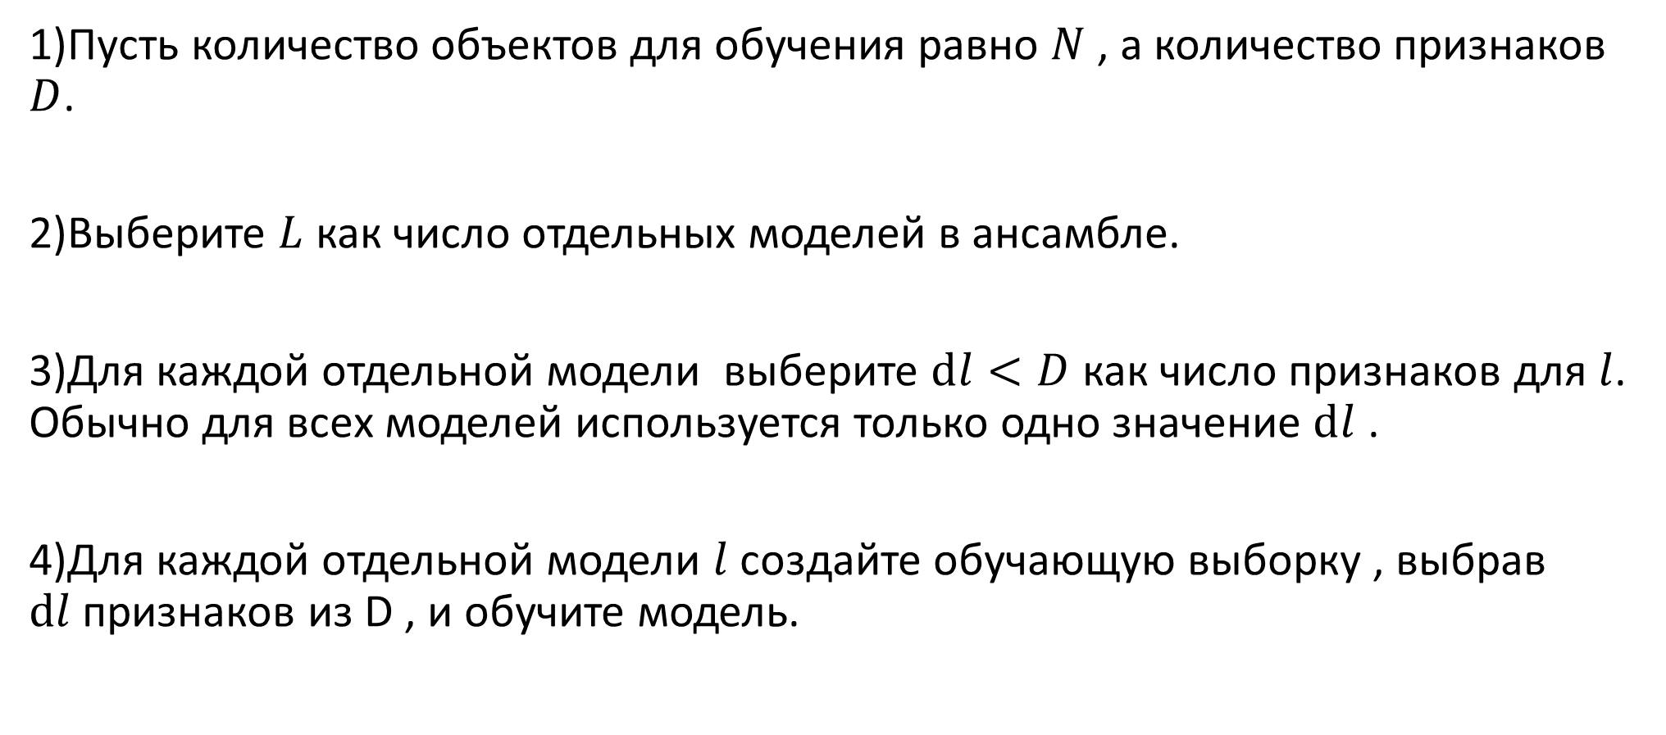
Алгоритм построения ансамбля моделей, используя метод случайного подпространства
1)Пусть количество объектов для обучения равно $N$ , а количество признаков $D$.
2)Выберите $L$ как число отдельных моделей в ансамбле.
3)Для каждой отдельной модели выберите $ⅆl<D$ как число признаков для $l$. Обычно для всех моделей используется только одно значение $ⅆl$ .
4)Для каждой отдельной модели $l$ создайте обучающую выборку , выбрав $ⅆl$признаков из D , и обучите модель.

Slide 25

Random patching

Slide 26
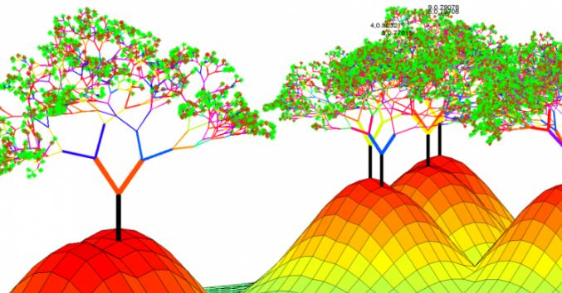
Случайный лес (random forest)
Cлучайный лес — это бэггинг над решающими деревьями, при обучении которых для каждого разбиения признаки выбираются из некоторого случайного подмножества признаков.

Slide 27
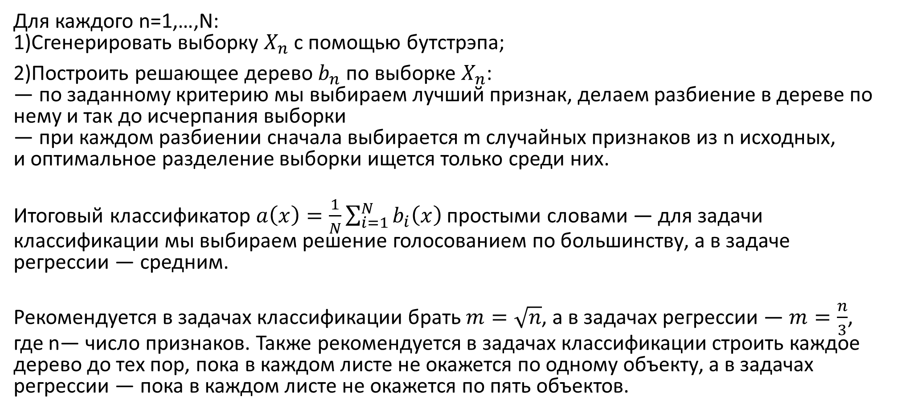
Алгоритм построения случайного леса
Для каждого n=1,…,N: 1)Сгенерировать выборку $X_{n}$ с помощью бутстрэпа;
2)Построить решающее дерево $b_{n}$ по выборке $X_{n}$: — по заданному критерию мы выбираем лучший признак, делаем разбиение в дереве по нему и так до исчерпания выборки — при каждом разбиении сначала выбирается m случайных признаков из n исходных, и оптимальное разделение выборки ищется только среди них.
Итоговый классификатор $a\left(x\right)=\frac{1}{N}\sum_{i=1}^{N}{b_{i}\left(x\right)}$ простыми словами — для задачи классификации мы выбираем решение голосованием по большинству, а в задаче регрессии — средним.
Рекомендуется в задачах классификации брать $m=\sqrt{n}$, а в задачах регрессии — $m=\frac{n}{3}$, где n— число признаков. Также рекомендуется в задачах классификации строить каждое дерево до тех пор, пока в каждом листе не окажется по одному объекту, а в задачах регрессии — пока в каждом листе не окажется по пять объектов.

Slide 28
Итоги

Slide 29
1)Имеет высокую точность предсказания, на большинстве задач будет лучше линейных алгоритмов;
2)Хорошо работает с пропущенными данными; сохраняет хорошую точность, если большая часть данных пропущенна
3)Редко переобучается, на практике добавление деревьев почти всегда только улучшает композицию
4)Не требует тщательной настройки параметров, хорошо работает «из коробки». С помощью «тюнинга» параметров можно достичь прироста от 0.5 до 3% точности в зависимости от задачи и данных

Slide 30
1)В отличие от одного дерева, результаты случайного леса сложнее интерпретировать
2)Алгоритм работает хуже многих линейных методов, когда в выборке очень много разреженных признаков (тексты, Bag of words)
3)Алгоритм склонен к переобучению на некоторых задачах, особенно на зашумленных данных

Slide 31
Полезные материалы
https://habr.com/company/ods/blog/324402/
https://habr.com/company/ods/blog/322534/
https://www.youtube.com/watch?v=nbxiRdAk1JY
https://www.coursera.org/lecture/ekonometrika/10-1-4-primier-postroieniia-rieghriessionnogho-dierieva-u-doski-O96ft

